Slide 1





Xin chào các em học sinh!

Slide 2
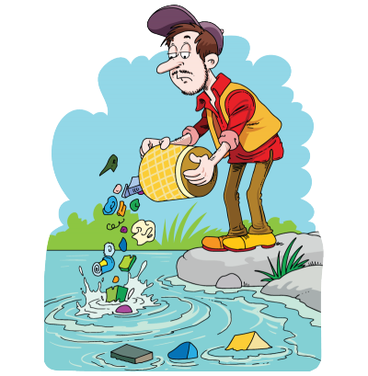
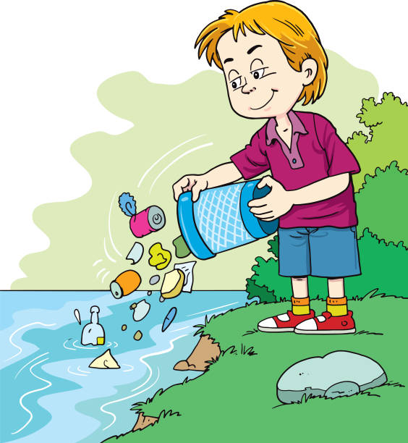




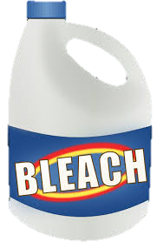


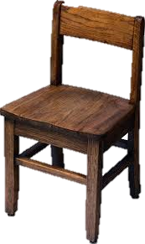


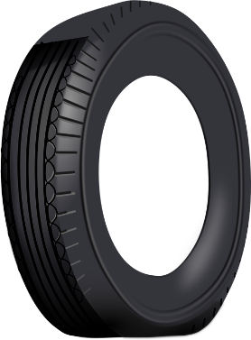


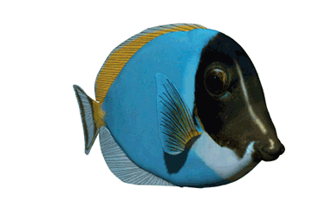

TRÒ CHƠI GIẢI CỨU ĐẠI DƯƠNG
Môi trường biển, sông, hồ đang bị ô nhiễm do rác thải của con người. Hãy cứu các loài sinh vật dưới biển bằng cách dọn sạch rác qua việc trả lời đúng các câu hỏi.
Tiếp
2
1

Slide 3


Câu 1: Cách sắp xếp sách vở lên giá sách trong góc học tập mà em cho là hợp lí nhất.
  Sách riêng, vở riêng, truyện riêng.
  Sách và vở riêng, truyện riêng.
  Sách và truyện riêng, vở riêng.
  Sắp xếp từ to đến nhỏ.
A. Sách riêng, vở riêng, truyện riêng.
Quay lại

Slide 4
Câu 2: Việc sắp xếp đồ vật hoặc danh sách một cách hợp lý giúp:
    Gọn gàng hơn
    Tìm kiếm nhanh hơn
    Ngăn nắp hơn
    Lấy đồ nhanh hơn
B. Tìm kiếm nhanh hơn
Quay lại

Slide 6



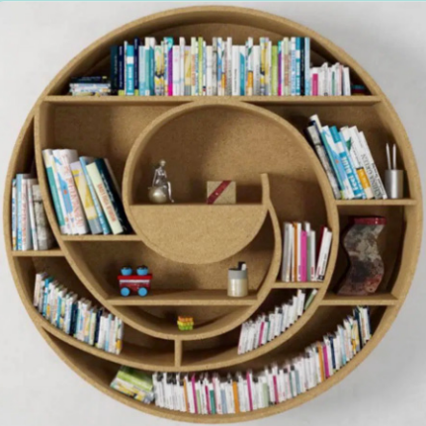
MỞ ĐẦU
Các con hãy quan sát hình 18.1. Hình ảnh giá sách của thầy Bình và cho biết
“Giá sách của thầy Bình đã được sắp xếp chưa? Có dễ tìm không?”
Hình 18.1. Giá sách của thầy Bình
->Thầy Bình sắp xếp đồ vật, sách vở một cách hợp lý nên khi cần cuốn sách nào thầy tìm ra rất nhanh. Vậy để giúp các em tìm kiếm đồ vật, sách vở một cách nhanh chóng nhất dựa vào sự sắp thì cô và các con sẽ đi tìm hiểu bài học ngày hôm nay.

Slide 7
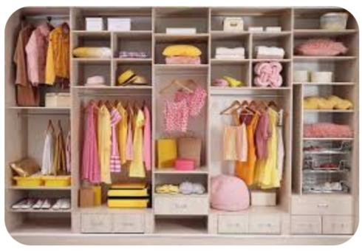
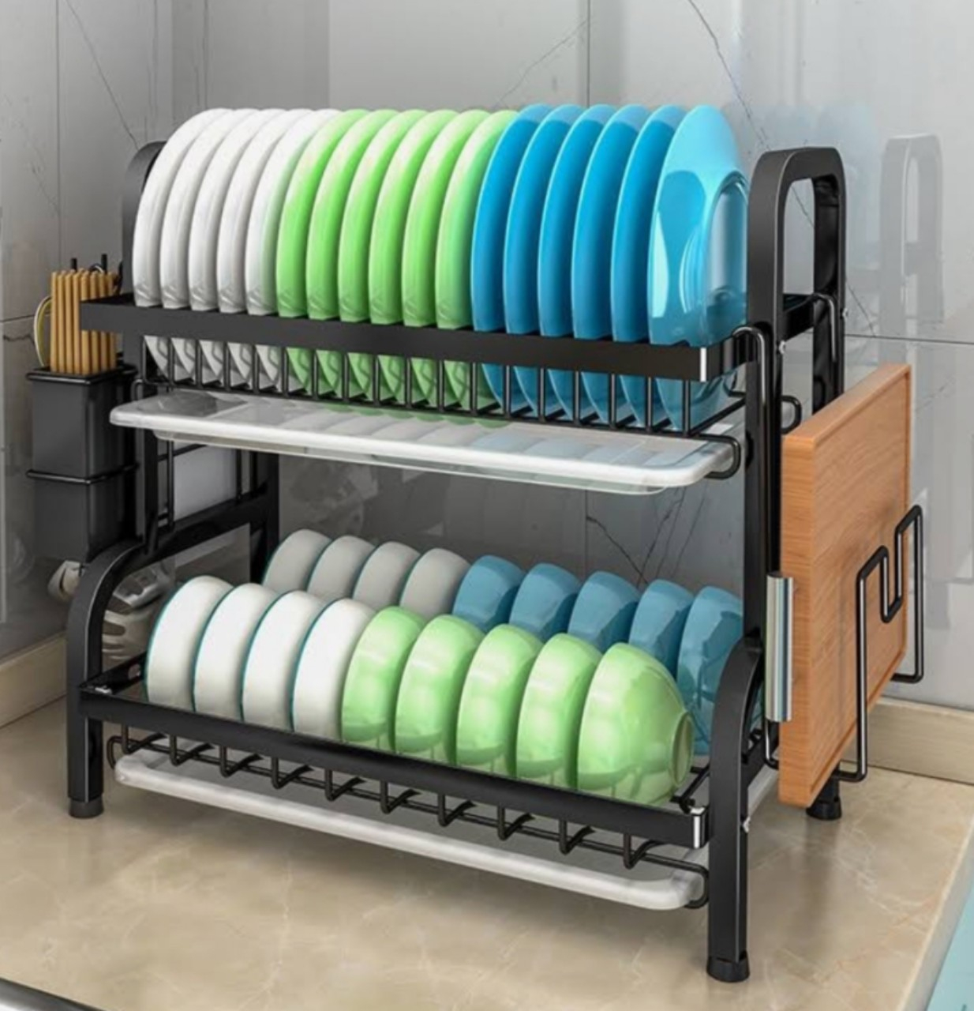

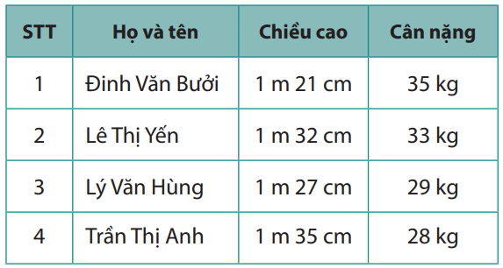
SGK-45,46
TIẾT 19 - BÀI 18
TÌM KIẾM ĐỐI TƯỢNG DỰA VÀO SẮP XẾP

Slide 8

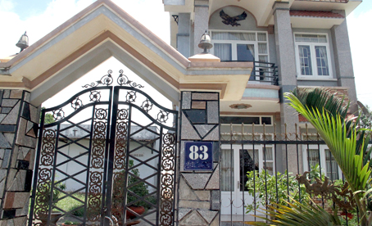
KHÁM PHÁ
1
Tìm kiếm đúng và nhanh đối tượng
Các con hãy nghiên cứu nội dung SGK_45 và cho cô biết “Trong phố, nhà được đánh số như thế nào?
Nam cùng mẹ đã đến số nhà bao nhiêu?
45
->Trong phố, nhà được đánh số theo thứ tự tăng dần. Một bên là số chẵn, một bên là số lẻ.
Nam cùng mẹ đã đến số nhà 45.
->Vậy Nam và mẹ cần chọn cách học tập số 1.(2’) đi nào để đến số nhà 27. Các con hãy suy nghĩ và thảo luận nhóm đôi hoàn thành phiếu

Slide 9

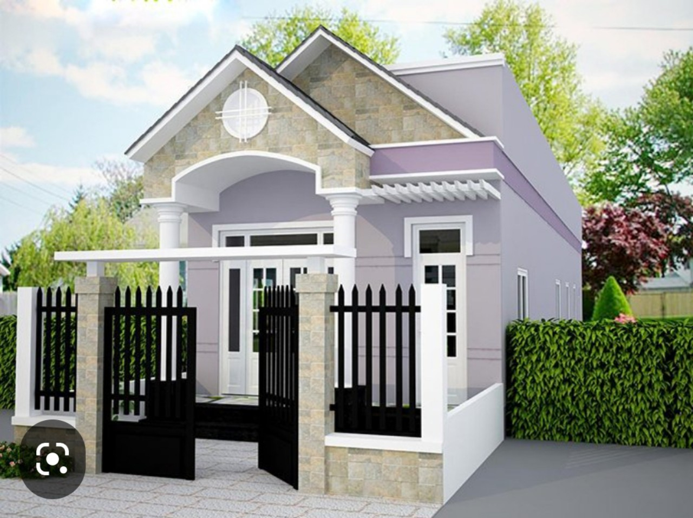
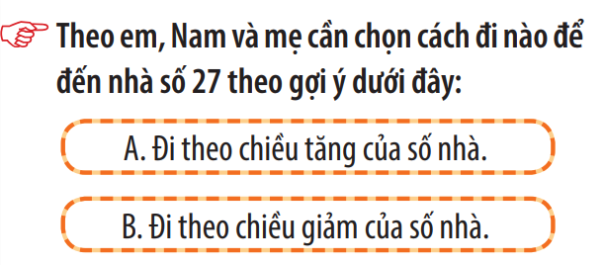
PHIẾU HỌC TẬP SỐ 1
Em hãy khoanh vào đáp án trước câu trả lời đúng
27

Slide 10
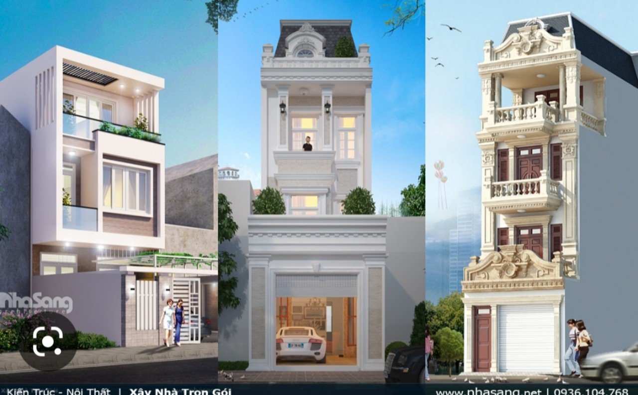
?Nếu đi theo chiều tăng dần của số nhà thì sẽ như thế nào?
Vậy lợi ích của việc đánh số nhà trong phố là gì?
47
49
51
Nhờ vào việc đánh số nhà và chia ra dãy số chẵn và số lẽ, giúp việc tìm kiếm đúng và nhanh hơn..
Để sắp xếp, phân loại đối tượng ta có thể biểu diễn bằng sơ đồ hình cây.
->Vậy sơ đồ hình cây được biểu diễn như thế nào? -> nd2

Slide 11
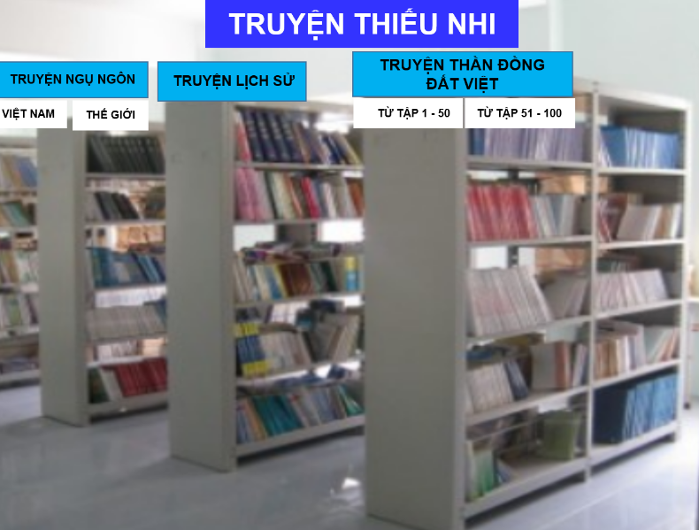

KHÁM PHÁ
2
Sơ đồ hình cây
Các con quan sát hình 18.2a và cho cô biết “Trong thư viện, truyện thiếu nhi được sắp xếp như thế nào?” (1’)
Trong thư viện, Truyện thiếu nhi được sắp xếp trên giá theo các loại: Truyện ngụ ngôn, truyện lịch sử, truyện Thần đồng đất Việt”.
Cách sắp xếp sách trong thư viện có thể mô tả bằng sơ đồ như hình 18.2b và gọi là sơ đồ hình cây.

Slide 12

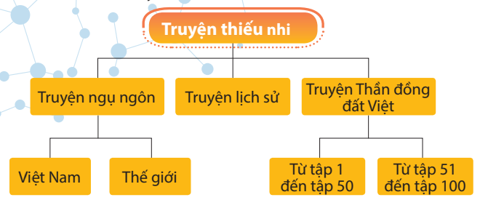

KHÁM PHÁ
2
Sơ đồ hình cây
Em cùng bạn quan sát hình 18.2b, thảo luận nhóm đôi và cho cô biết truyện Thần đồng đất Việt tập 55 đặt ở đâu? (2’)
->Truyện Thần đồng đất Việt tập 55 đặt ở tủ sách chứa các tập từ tập 51 đến tập 100 trong tủ truyện Thần đồng đất Việt của khu Truyện thiếu nhi.

Slide 13
KHÁM PHÁ
?Việc sắp xếp sách theo sơ đồ hình cây trong thư viện có những tác dụng gì? (1’)
->Việc sắp xếp sách theo Sơ đồ hình cây giúp chúng ta tìm kiếm đúng và nhanh hơn
Mọi cách sắp xếp, phân loại đối tượng đều có thể biểu diễn theo sơ đồ hình cây.->hđ3

Slide 14

LUYỆN TẬP
Học sinh đọc yêu cầu SGK_46. Suy nghĩ và thảo luận nhóm 4 (2’)
Em hãy cho biết cách tìm cuốn truyện Lá cờ thêu sáu chữ vàng ?(2’)
-Muốn tìm cuốn truyện Lá cờ thêu sáu chữ vàng em vào khu Truyện thiếu nhi và tìm ở tủ sách Truyện lịch sử.

Slide 15
LUYỆN TẬP
Học sinh đọc yêu cầu SGK_46. Suy nghĩ và thảo luận nhóm 4 (2’)
Sau khi tìm được cuốn truyện Lá cờ thêu sáu chữ vàng muốn tìm cuốn truyện Thần đồng đất Việt tập 97 em thực hiện như thế nào? (2’)
Sau khi tìm được cuốn truyện Lá cờ thêu sáu chữ vàng muốn tìm cuốn truyện Thần đồng đất Việt tập 97 em sang chỗ các tủ sách Truyện thần đồng đất Việt tìm ở tủ chứa các tập từ tập 51đến tập 100.
Khi nắm được đặc điểm của đối tượng cần tìm kiếm thì việc tìm kiếm trở lên dễ dàng-> hđ4

Slide 16

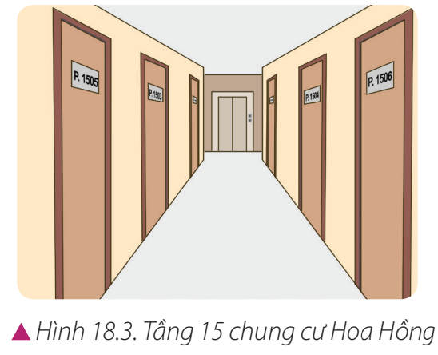
VẬN DỤNG
Các con đọc thông tin về căn hộ và khu chung cư cửa bạn Mơ. SGK – 46
Các con quan sát hình 18.3 thảo luận nhóm đôi giải thích cách đánh số căn hộ ở hình đó. (2’)
Cách đánh số của căn hộ đó là: Hai chữ số đầu chỉ số tầng, hai chữ số sau chỉ số thứ tự căn hộ của tầng đó.Các tầng có hành lang ở giữa. Một bên số chẵn, một bên số lẻ.
Như vậy, các con đã biết cách đánh số căn hộ ở chung cư Hoa Hồng.

Slide 17
VẬN DỤNG
Các con đọc thông tin về căn hộ và khu chung cư cửa bạn Mơ. SGK – 46
Các con hãy suy nghĩ và thảo luận nhóm 4 (2’) cho cô biết: Từ lúc vào thang máy cho đến khi tới căn hộ của gia đình bạn Mơ. Bạn Mận đã thực hiện như thế nào?
Bạn Mận Vào thang máy nhấn nút chọn tầng 15. Khi thang máy đi đến tầng 15 mở ra thì đi thẳng chọn căn hộ 1506 ở bên số chẵn.

Slide 18






Phiếu học tập số 2.
Em hãy mô tả bằng sơ đồ hình cây cách sắp xếp các loại sách vở vào ngăn chứa sách sao cho hợp lí nhất. (theo mẫu)
Ngăn chứa sách
Sách giáo khoa
Toán 3

Slide 19
Phiếu học tập số 2.
Ngăn chứa sách
Sách giáo khoa
Vở bài tập
Truyện đọc 3
Toán 3
Đạo đức 3
Tin học 3
Tiếng việt 3
Tin học 3
Qua bài học hôm nay, các con cần ghi nhớ “Mỗi cách sắp xếp, phân loại đối tượng đều có thể biểu diến bằng một sơ đồ hình cây. Nó giúp chúng ta tìm kiếm đúng và nhanh chóng.”

Slide 20
GHI NHỚ
Mỗi cách sắp xếp, phân loại đều có thể biểu diễn bằng một sơ đồ hình cây. Nó giúp chúng ta tìm kiếm đúng và nhanh hơn.

Slide 21
Tạm biệt các em học sinh!

